Slide 1
“XX”
项目商业计划书
互联网家庭教育服务

Slide 2
1
项目背景
2
目标用户与市场
目 录
3
产品介绍
Content
4
项目团队
5
项目计划

Slide 3
1
PART ONE
项目背景

Slide 4
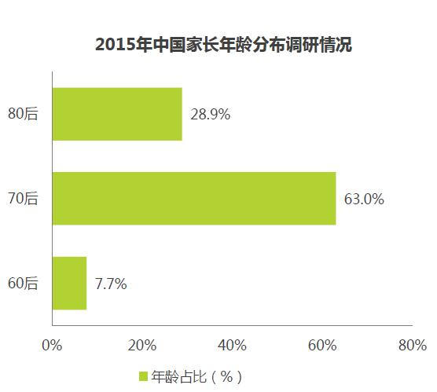

项目背景
家长年龄结构
未来5~10年，家长的主体人群将从70后向80、90后转变。他们具有较高学历素质，区别传统模式，更善于运用互联网及科技产品。

Slide 5
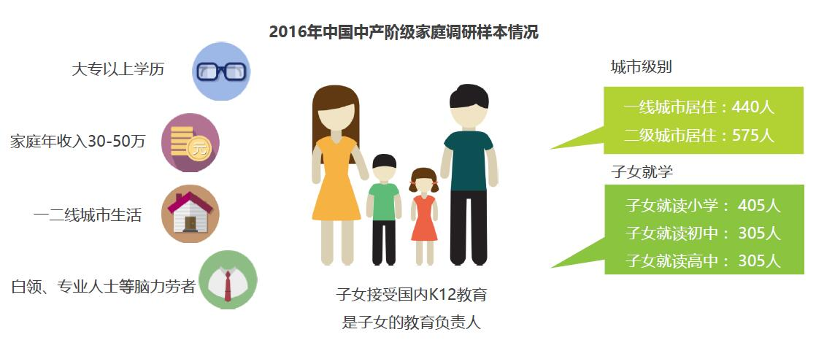
项目背景
据统计，中国中产阶级人口达1.09亿，91.1%的中产家长不满足于子女基本的教育花销，60%的家长对子女教育的经济投入非常热情。

Slide 6
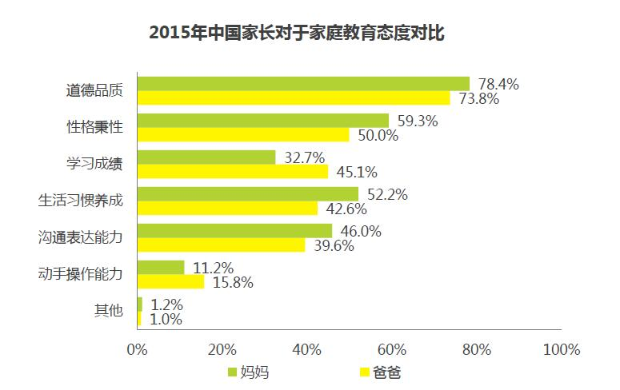
项目背景
家长不再仅仅是关注技能、成绩的提高，更注重对孩子的道德养成和独特个性的培养。注重全方位发展孩子的各项能力。

Slide 7

项目背景
家庭教育指导
家庭教育指导概念源起美国，2006年引入中国，由于应试教育独生子女等独特情况，我们国家的父母面临的家庭教育挑战更多，对家庭教育指导服务的整体需求远超美日。

Slide 8
2
PART TWO
目标用户与市场

Slide 9

目标用户
用户群体
6~18岁青少年家长

Slide 10
用户痛点
教育方法太多无从选择，缺乏耐心，和孩子沟通存在障碍，不知道怎么帮助孩子。
1
60%家长选择咨询老师或专家，但缺乏系统、深度、长期性，“碎片式”咨询难有效果。
2
家庭教育
存在问题
3
收费昂贵的线下家长学校，类似商学院的培训方式，频次低、不系统，效果难达预期。
4
对教育的认识存在很多误区，只看重短期利益缺乏长期眼光。
5
追求个性化教育，但又没有具体的方法指导。

Slide 11

市场空间
新一代家长对教育的理解不再停留在仅是关注孩子的学业及才艺层面，他们自我成长的再教育需求、对自身家庭教育的指导需求日益高涨。
成都及周边有近30万家长覆盖，按保守估算10%的家庭引入教育指导服务，其市场都极为庞大。
市场前景广阔

Slide 12
3
PART THREE
产品介绍

Slide 13


产品概述
“XX”
——全方位提供家庭教育服务方案！
与高校和各领域专家合作，搭建专业、深度、系统的家长学习与交流的平台，切实根本地解决孩子的教育难题，帮助父母预防教育危机，陪伴家长引领孩子健康成长。

Slide 14






产品概述
6
家庭教育
大服务版块
学习管理
升学服务
人际交往
家庭管理
情绪认知
性格习惯

Slide 15




产品形态
直播课堂
线下大课
精品小课
读书会
互联网在线学习平台
邀请国内外专家学者讲学
个性化情境化小班教学
社群信息传递与分享

Slide 16

项目创新点
1
家庭教育“前哨”，收集分析国内外最新教育资讯动向，邀请前沿专家学者前来授课讲学。
2
“线上+线下”的授课形式，个性化的辅导，满足不同需求的家长。
3
社群化的交流互动与经验分享，让有教育经验和成功案例的家长现身说法，定期邀请专家提供咨询。
4
与高校合作开发系统家庭教育课程，为中小学和社区提供课程支持。

Slide 17

盈利点
家庭教育课程
年费会员服务
家长兴趣课程
2
1
3

Slide 18
4
PART FOUR
项目团队

Slide 19





项目团队
有着15年的一线培训教育办学经验，积累了与近万家长的交流经验，在线家长3000多人，举办了数百场与家长面对面的讲座，真正了解家长的需求。

Slide 20
项目团队

Slide 21


项目团队
为什么是我们?
我们有团队成员在教育一线深耕多年，
跟青少年家长有着深度的交流和了解，
深知家长的教育困惑和迫切需求；
我们有团队成员熟悉互联网的产品研发，
有着丰富的产品开发和运营经验；
我们有团队成员具备国际名校背景
海外生活工作中接触到先进的教育理念
引入了国外优秀的家庭教育经验

Slide 22
项目团队
为什么是我们?
基于对当前和未来市场的判断
对国外先进经验和模式的学习借鉴
在一线对家长诉求的了解收集
我们成立了这个团队，决定开发这个项目

Slide 23
项目团队
？
为什么我们可以做成？
我们有对教育行业家庭教育领域多年的研究、实战经验；
我们已经积累了一大批宝贵的家长用户资源，正等待着我们的产品上线；
我们有能力整合国内外一流的专家学者、教育资源，这是我们的核心优势；

Slide 24
5
PART FIVE
项目计划

Slide 25
项目计划
项目当前进度
线上课程开发近1/3
讲座开发1/3
移动端线上平台搭建完成1/2
核心团队组建完成

Slide 26

项目计划
项目计划
6月
6月中旬平台内测
7月
完成大部分课程开发，部分课程上线
8月
8月开始试运营

Slide 27
谢谢
“xx”
Thanks
互联网家庭教育服务

